Slide 1
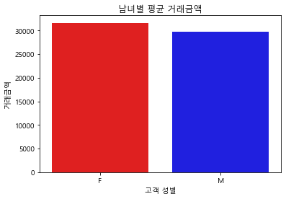
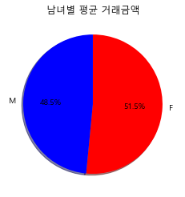
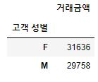
<거래금액 기준_이동민>
3. 울산페이 데이터 분석 단계별 설명
(4단계) 데이터 분석 및 시각화, 시사점(1/6)
분석 과정
남녀별 평균 거래금액
남녀별 평균 거래금액 집계
pivot_table을 이용해 거래금액 및 거래횟수 집계
Div함수를 이용해 평균값 계산
sns.barplot을 이용해 바 그래프 표현
plt.pie을 이용해 원 그래프 표현
x축 : 남녀 성별
y축 : 평균 거래금액(원)
여성 평균 거래금액 약 3.2만원
남성 거래금액 약 3만원
여성이 남성보다 평균 2천원정도 더 사용함

Slide 2
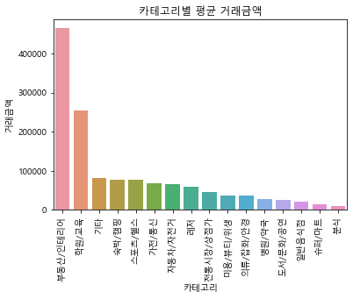
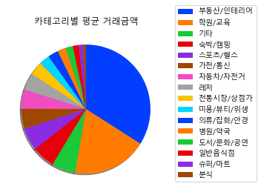
<거래금액 기준_이동민>
3. 울산페이 데이터 분석 단계별 설명
(4단계) 데이터 분석 및 시각화, 시사점(1/6)
분석 과정
카테고리별 평균 거래금액
카테고리별 평균 거래금액 집계
pivot_table을 이용해 거래금액 및 거래횟수 집계
Div함수를 이용해 평균값 계산
sns.barplot을 이용해 바 그래프 표현
plt.pie을 이용해 원 그래프 표현
x축 : 카테고리 분류
y축 : 평균 거래금액(원)
부동산이 약 46만원으로 가장 큼
분식이 약 0.95만원으로 가장 작음

